Slide 1
স্বাগতম

Slide 2
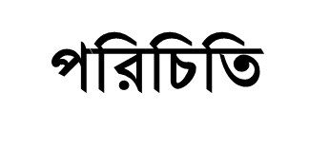

মোঃ আব্দুল আলিম
সহকারী শিক্ষক
হাজী আহম্মেদ আলী উচ্চ বিদ্যালয়।
এস.বি ফজলুল হক রোড,সিরাজগঞ্জ।
মোবাইলঃ ০১৭১০-৭৯৫৩৬৪
E-mail: alim89spi@gmail.com
শ্রেণিঃ অষ্টম
বিষয়ঃ বিজ্ঞান।
অধ্যয়ঃ চতুর্থ।
সময়ঃ ৫০ মিনিট।
তারিখঃ ১2-০৬-২০20ইং

Slide 3
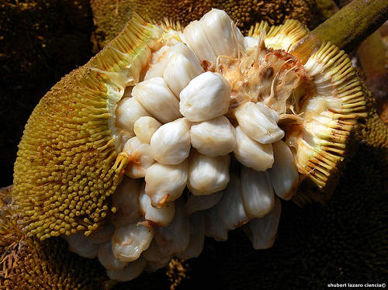
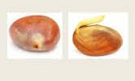
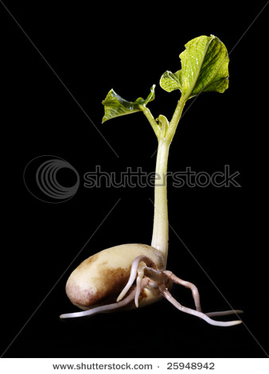


Slide 4
বীজের অঙ্কুরোদগমের শ্রেণি বিভাগ

Slide 5
শিখনফল
এই পাঠ শেষে শিক্ষার্থীরা-
অঙ্কুরোদগম কী তা বলতে পারবে;
অঙ্কুরোদগম এর শ্রেণি বিন্যাস লিখতে পারবে;
মৃৎগত ও মৃৎভেদী অঙ্কুরোদগম এর মধ্যে পার্থক্য
লিখতে পারবে;
লোনা মাটিতে কী ধরনের অঙ্কুরোদগম হয়, তা বলতে
পারবে।

Slide 6
এসো আমরা একটি ভিডিও দেখি
ভিডিও

Slide 7
উদ্ভিদ
বীজ
চারা
ভ্রুণকান্ড

Slide 8

অঙ্কুরোদগম:
বীজ থেকে শিশু উদ্ভিদ উৎপন্ন হওয়ার প্রক্রিয়াকে অঙ্কুরোদগম বলে।

Slide 9
একক কাজ
সময়ঃ ০২ মিনিট
১। অংকুরোদগম কাকে বলে।
উত্তর মিলিয়ে নেই-
বীজ থেকে শিশু উদ্ভিদ উৎপন্ন হওয়ার প্রক্রিয়াকে অঙ্কুরোদগম বলে।

Slide 10
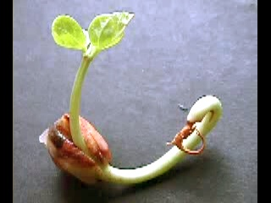
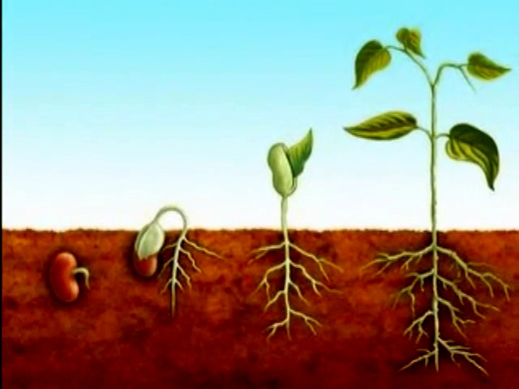
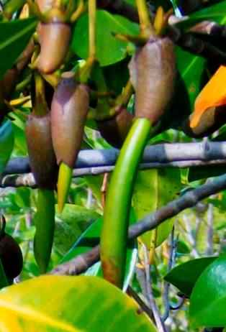
অঙ্কুরোদগমের শ্রেণীবিন্যাস
মৃৎগত অঙ্কুরোদগম
মৃৎভেদী অঙ্কুরোদগম
জরায়ুজ অঙ্কুরোদগম

Slide 11
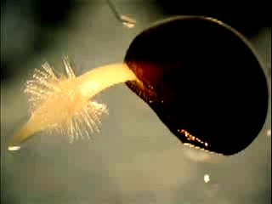
মৃৎগত অঙ্কুরোদগম
যখন ভ্রুণকান্ড মাটি ভেদ
করে উপরে আসে কিন্তু বীজপত্রটি মাটির ভিতর থেকে যায় তখন তাকে মৃৎগত অঙ্কুরোদগম বলে। যেমন- ছোলা, ধান, ইত্যাদি।

Slide 12
মৃৎভেদী অঙ্কুরোদগমঃ
কখনো বীজপত্রসহ ভ্রুনমুকুল মাটি ভেদ করে উপরে উঠে আসে তখন তাকে মৎভেদী অঙ্কুরোদগম বলে। যেমন- কুমড়া, রেড়ী, তেঁতুল ইত্যাদি।

Slide 13
জোড়ায় কাজ
সময়ঃ ০৫ মিনিট
১। মৃৎগত ও মৃৎভেদী অঙ্কুরোদগম এর মধ্যে পার্থক্য লিখো ।
উত্তর মিলিয়ে নেই-
মৃৎগত অঙ্কুরোদগম | মৃৎভেদী অঙ্কুরোদগম
১। ভ্রুণকান্ড মাটি ভেদ করে উপরে আসে কিন্তু বীজপত্রটি মাটির ভিতর থেকে । | ১। বীজপত্রসহ ভ্রুনমুকুল মাটি ভেদ করে উপরে উঠে আসে ।
২। ছোলা, ধান। | ২। কুমড়া, রেড়ী, তেঁতুল ।

Slide 14
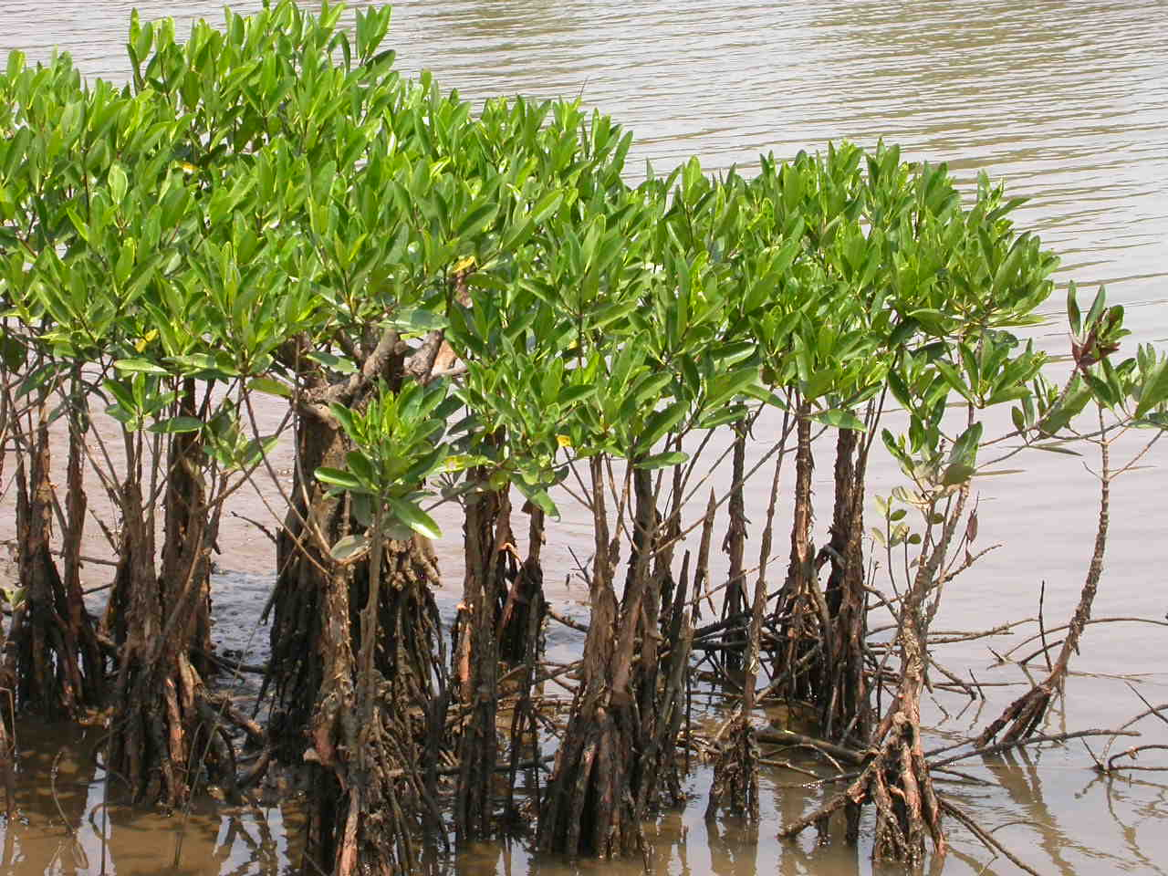
জরায়ুজ অঙ্কুরোদগম
লোনা মাটির অধিকাংশ উদ্ভিদে যে বিশেষ অঙ্কুরোদগম দেখা যায় তাকে
জরায়ুজ অঙ্কুরোদগম বলে। যেমন- গড়ান, কেউড়া, কাকড় ইত্যাদি।

Slide 15
দলীয়কাজ
সময়ঃ ১০ মিনিট
1। দলে বিভক্ত হয়ে, অঙ্কুরোদগম এর শ্রেণি বিন্যাস অনুসারে ছকে সাজিয়ে লিখ।
সরিষা, পিঁয়াজ, নারিকেল, সুন্দরী, আম, কাঁঠাল,মটরশুটি, তেঁতুল, লাউ।

Slide 16

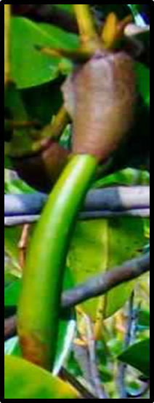
মূল্যায়নঃ
কোনটি মৃৎভেদী অঙ্কুরোদগম।
1
২
3
উত্তরঃ ১

Slide 17
মূল্যায়ন
বহু নির্বাচনি প্রশ্নঃ
বীজে কয় ধরনের অঙ্কুরোদগম হয় ?
(ক) ১ (খ) ২ (গ) ৩ (ঘ) ৪
নিচের কোনটি সটিক?
ক
খ
গ
ঘ

Slide 18
মূল্যায়ন
বহু নির্বাচনি প্রশ্নঃ
লোনা মাটিতে কী ধরনের অঙ্কুরোদগম হয়?
(ক) মৃৎগত (খ) মৃৎভেদী (গ) জরায়ুজ (ঘ) কোনটিই নয়
নিচের কোনটি সটিক?
ক
খ
গ
ঘ

Slide 19
বাড়ির কাজ
১। অঙ্কুরোদগম এর প্রয়োজনীয়তা বিশ্লেষণ কর।

Slide 20
ধন্যবাদ

